Slide 1
Inkluderingsdugnaden
Notes:
Flere nasjonale prosesser pågår med mål om å få flere inn i arbeid, bl.a kompetansereformen og sysselsettingsutvalget.
Den nye IA-avtalen (2019-2022) med mål om et inkluderende og godt arbeidsliv med høy produktivitet og sysselsetting, konsentrerer sin innsats mot de som ER I ARBEID.
Arbeidet med å inkludere personer som STÅR UTENFOR ARBEIDSLIVET er ikke tonet ned, men lagt til Regjeringens inkluderingsdugnad og er ikke en del av IA-avtalen.

Slide 2
Inkluderingsdugnaden har tre innsatsområder:
Redusere arbeidsgivers terskel for å ansette
Videreutvikle og styrke tilbudet innen arbeid og psykisk helse.
Bedre muligheter for tilrettelagt kvalifisering og opplæring
Foto: Ragnhild Friis-Ottessen

Slide 3
Vi inkluderer!
Et samarbeid for inkludering.
Notes:
NHOs prosjekt Ringer i Vannet ble gjennomført i perioden 2012-2018 . Prosjektet har vært vellykket og metodikken; å ta utgangspunkt i arbeidsgivers behov for arbeidskraft og bistand ved inkludering, viser seg å være en vellykket metode. Iflg evalueringen av prosjektet vil den imidlertid ha større effekt dersom den utvides til flere aktører.
NHO har derfor i samarbeid med NAV og øvrige arbeidsgiver- og arbeidstakerorganisasjoner gått sammen om et større prosjekt Vi inkluderer!
Samarbeidsprosjektet Vi inkluderer! drives av Arbeids- og velferdsdirektoratet er et viktig bidrag til Regjeringens inkluderingsdugnaden.
Vi inkluderer! prøves ut i tre pilotfylker; NAV Oslo, NAV Vestland og NAV Trøndelag.
Prosjektet skal særlig se på potensialet i et mer koordinert og helhetlig markedsarbeid der NAV og NAVs underleverandører/tiltaksarrangører koordinerer sine tjenester i møte med inkluderingsvillige virksomheter både innen privat og offentlig sektor.
Prosjektperiode 2019-2021.

Slide 4
Målgruppe
Personer med nedsatt arbeidsevne og/eller hull i CV
Notes:
Spesielt fokus på personer med nedsatt arbeidsevne, unge uten fullført utdannelse og personer utenfor EØS området.

Slide 5
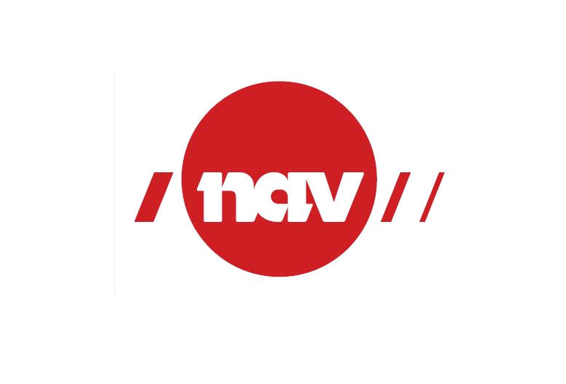
Notes:
NHO tok initiativ til et samarbeid med NAV for å mobilisere inkluderingsviljen blant flere arbeidsgivere. Evalueringen og erfaringene fra NHOs prosjekt Ringer i Vannet ligger til grunn for dette samarbeidsprosjektet. Et samlet arbeidsliv stiller seg nå bak prosjektet som gjennom et godt samarbeid mellom NAV, arbeidsgiverorganisasjonene og arbeidstakerorganisasjonene vil gi:
- Mer helhetlige og koordinerte tjenester til arbeidsgivere fra NAV og NAVs tiltaksarrangører
- Bedre tilgang til stillinger i markedet – dekke arbeidsgivers rekrutteringsbehov
- Bedre match og formidling av arbeidssøkere i forhold til etterspørselen i arbeidsmarkedet
Økt kunnskap blant arbeidsgivere om NAVs ulike tilskuddsordninger og bistand ifm arbeidsinkludering
Økt kunnskap i NAV om arbeidslivet og arbeidsgiveres behov ved arbeidsinkludering

Slide 6
Vi Inkluderer! skal sørge for:
Flere i lønnet arbeid gjennom god match og formidling av arbeidssøkere ut fra etterspørselen i arbeidsmarkedet
Styrket samarbeid mellom NAV og tiltaksleverandører
Bedre oversikt over behov for arbeidskraft i bransjer
Mulighet til kompetansehevende løp mot bransjer
Samkjørt og samsnakket tilnærming til næringslivet
Økt kunnskap til virksomheter om tilrettelegging- og inkluderingsmuligheter
Økt kunnskap i NAV om arbeidsgivere og arbeidsgiveres behov, både i privat og offentlig sektor

Slide 7
Prosessbeskrivelse
Kartlegging av virksomhet
Kvalifisering ved behov
Avslutning/
ansettelse
Kandidatsøk
Fast kontaktperson gjennom hele prosessen
Notes:
Dersom man ser på fellestrekk og suksesskriterier i inkluderingsprosjekter gjennomført av NHO, Spekter, Virke og KS kan de settes inn i en fremdrifts-pil. Endepunktet er ikke nødvendigvis alltid ansettelse, men en avtalt avslutning på et kompetansehevende løp. Dermed sidestilles offentlige og private virksomheter i samme løp. Det er en fordel å kunne benytte èn modell/rutine i dette treårige prosjektet.

Slide 8
Sammen får vi flere i arbeid!

Slide 9
Kontaktinformasjon Vi inkluderer! i NAV
NAV Trøndelag:
Prosjektleder Kirsti Kildahl Johansen
Kirsti.kildahl.johansen@nav.no
NAV Vestland :
Prosjektleder Ragnhild Friis-Ottessen
Ragnhild.friis-ottessen@nav.no
NAV Oslo:
Prosjektleder Rita Walberg
Rita.walberg@nav.no
Arbeids- og velferdsdirektoratet:
Kristin Vold Hjerpås
Kristin.vold.hjerpas@nav.no

